Slide 1
Klaslokaal
Laptop, tv, deze presentatie als leidraad
Per leerling
Werkblad
Balpen
Per groep
Plattegrond opstelling (optioneel)
2x bundel ‘Infofiches’ op tafel,
Enkele pakjes kleine post-its per groep om talenten uit te wisselen
2x bundel ‘Beroepenfiches’ op tafel
Opstelling
Mondelinge toelichting tijdens rondleiding (a.d.h.v. achtergrondinfo uit de infofiches)
(Gebruik de plattegrond van de opstelling of foto’s van jullie bezoek.)

Slide 2
Escape game Food Factory NABESPREKING

Slide 3
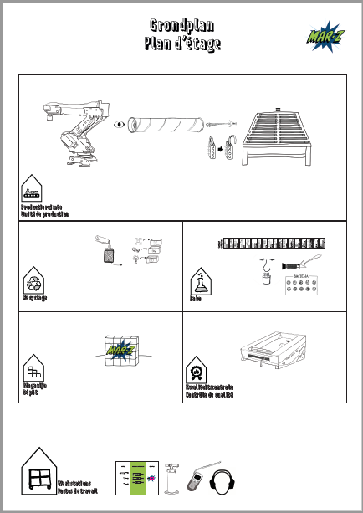
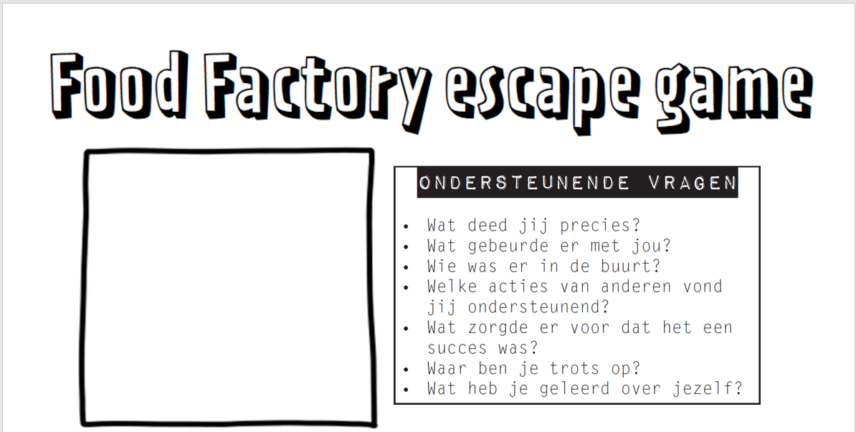
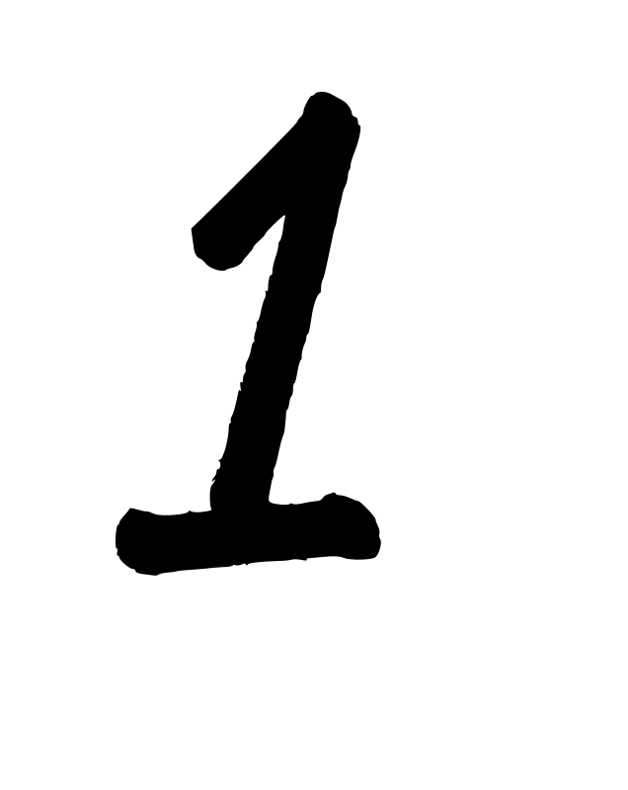
JOUW STRAF MOMENT
1. Noteer je ‘straf moment’ links.
Maak gebruik van het grondplan en de ondersteunende vragen.
Notes:
Optioneel: Leerlingen wisselen kort uit wat ze het leukst/leerrijkst vonden.

Slide 4
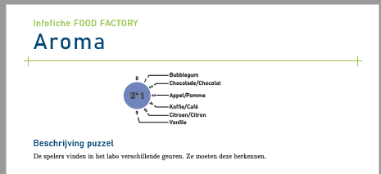
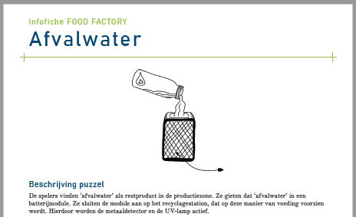
INFOFICHES SPELPUZZELS
2. Lees de infofiche die bij dat straf moment hoort.
Lees daarna ook andere fiches.
Notes:
Tip: Geef vooraf mee dat ze nadien bevraagd worden! “Hierna gaan we samen door de opstelling. Bedoeling is dat je de spelpuzzel die bij jouw straf moment hoort kan toelichten. Heb je tijd over, lees ook andere fiches.”

Slide 5
van SPELCONTEXT naar REALITEIT
Rondleiding door de voedingsfabriek
MAR-Z Shooter → Automatische kwaliteitscontrole
Labo
Smaak
Productontwikkeling (innovatietijdlijn/voedingslabels)
HACCP
Kwaliteit → Metaaldetectie en UV-licht
Duurzaamheid → bijv. hergebruik water, restwarmte, aardappelschillen (zetmeel),…
Notes:
Neem de leerlingen mee door de opstelling.
Mar-Z Shooter: Wat moest je hier doen? Hoe deed je dat? (Bijna) iedereen lust frietjes en die hebben we liefst zonder bruine vlekken. Frietjes die niet voldoen moeten eruit. Bij Agristo worden de frietjes in vrije val gescreend door een digitaal oog dat vooraf ingestelde waarden nagaat. Voldoet een frietje niet, dan berekent de computer waar hij het frietje via een luchtdrukstoot in een andere voedingsstroom kan brengen. Een frietje met een bruine vlek kan niet, maar datzelfde frietje in de puree is geen probleem. Wat niet voldoet, wordt dus hergebruikt. Zo voorkomt de sector voedselverspilling en garanderen ze toch een sterke kwaliteit. Op die manier kan ook heel wat manueel werk vermeden worden. ‘Bandwerk’ was vroeger sterk typerend voor deze sector, en bestaat nog, maar is dankzij automatisatie tot een minimum beperkt. Op vandaag is de sector vooral gekend voor zijn innovatief karakter.
Labo: hier zijn 3 onderdelen
2.1 De geurtest: Wat deed je hier? (Geur koppelen aan voedingsproducten.) Wat heeft geur met voeding te maken? - Bij de geur van vers gebak trekt je maag al samen. Geur geeft in dit geval een signaal aan je hersenen dat je zin doet krijgen in eten. -Daarnaast is geur ook voor 70% bepalend voor smaak. Iedereen had wel eens een stevige verkoudheid. Eten is een pak minder smaakvol als je geur wegvalt. Geur is dus echt iets om rekening mee te houden bij productontwikkeling.
2.2 De refractometer: Wat deed je hier? Met een refractometer meet je de BRIX waarde van een waterige vloeistof (= hoeveel massa-procent van de vloeistof uit suiker bestaat). De brix-waarde wordt uitgedrukt in graden. Eén graad brix staat voor 1 gram suiker in 1 deciliter vloeistof (100 gram). Het aantal graden brix geeft de hoek aan die licht maakt wanneer het breekt aan de rand van de vloeistof.
De suikerwaarde is één van de voedingswaardes die opgenomen wordt op een voedingslabel/etiket. Consumenten worden enerzijds vaker gestimuleerd in het maken van gezonde keuzes, anderzijds zijn ze ook meer dan vroeger vragende partij voor gezondere alternatieven. Labels, zoals Nutriscore, maken deze informatie toegankelijker (mits correcte interpretatie: Nutriscore vergelijkt dezelfde soort producten onderling).
Producenten proberen daar op in te spelen. Bijv. Cola Zero. Naast het brede publiek gebeurt vanuit POM en VIVES ook onderzoek naar het optimaliseren van ziekenhuismaaltijden. Eenzelfde maaltijd, met dezelfde lekkere smaak, maar een betere voedingswaarde kan bijvoorbeeld een revalidatieproces gunstig beïnvloeden.
2.3 Bacteria
Sommige bacteriën wil je net wel in je voeding, bijv. yoghurt is een vorm van opgekweekte bacteriën in een fermentatieproces. Van een restje yoghurt, kan je met melk, juiste temperatuur en voldoende geduld nieuwe porties maken.
Andere bacteriën, bijv. salmonella (voedselinfectie), wil je net niet. Hoe kan je dit voorkomen?
→ Hygiëne, HACCP-normen: handhygiëne, haarnetjes, stofjassen, wasstraat voor schoenen, geen juwelen,…
Zijn er desondanks toch bacteriën binnengeslopen in je productie, hoe voorkom je dan dat besmette producten in distributie gaan?
→ Steekproeven, kwaliteitscontrole
3. Kwalitetiscontrole
Wat moest je hier doen? Metaaldetectie en UV-licht controle. Waarom screenen op metaal in voeding? Wat is het verband, het lijkt onlogisch.
Cfr. Mar-Z shooter: sterke automatisatie van de sector, veel machines in de productieomgeving. Die kunnen al eens een schroef verliezen of een technieker laat een onderdeel liggen op een verkeerde plek,… Door metaaldetectie wordt voorkomen dat metalen effectief in de voedingsstroom terecht komen.
Hoe werkte de UV-detectie? Door het licht kon je de vlekken zien. → UV maakt het onzichtbare zichtbaar. Denk maar aan politieseries waarbij een moordscene onder de loep genomen wordt. Via UV-licht worden de uitgewiste sporen zichtbaar. UV wordt bijvoorbeeld gebruikt bij handhygiënetrainingen. Vooraf aangebrachte fluorescerende stoffen moeten afgewassen worden. Wie de regels strikt opvolgt, slaagt daarin, wie dit slordig doet, valt door de mand.
4. Duurzaamheid
Hoe kon je deze werkpost activeren? Met een batterij. Wat was je energiebron? Afvalwater.
De voedingsindustrie heeft een enorm waterverbruik: naar hygiëne toe: wassen, schoonmaken; maar ook naar bereidingen toe: stomen, koken. Daarom zetten ze sterk in op hergebruik.
Wanneer wij in onze keuken aardappelen/pasta afgieten, gieten we eigenlijk warm drinkbaar water weg. Iets wat voedingsbedrijven absoluut willen vermijden in hun productie. Zo gebruiken ze bij Ardo, diepvriesverwerkend bedrijf, hetzelfde water tot 4x:
1. stomen/koken/bereiden
2. schoonmaken groentenstroom die binnenkomt 3. waterzuivering: zand/aarde laten bezinken -> helder water voor schoonmaak 4. restwater schoonmaak kan dienen voor irrigatie omliggende velden
Warmte uit de kook- en stoomprocessen kan gerecupereerd worden om kantoren te verwarmen. Restromen voeding kunnen dan weer dienen voor biomassa energie (vergelijkbaar met de warmte uit je composthoop). Of anders, bijv. van zetmeel uit aardappelschillen kan je bio-plastics produceren.
Op vlak van duurzaamheid liggen er nog heel veel kansen om het beter te doen. De circulaire switch is een recente beweging waarbij jullie als jongere echt nog verschil kunnen maken. Het voordeel van de industrie is dat een kleine aanpassing een groot effect kan hebben omwille van de enorme productie.

Slide 6
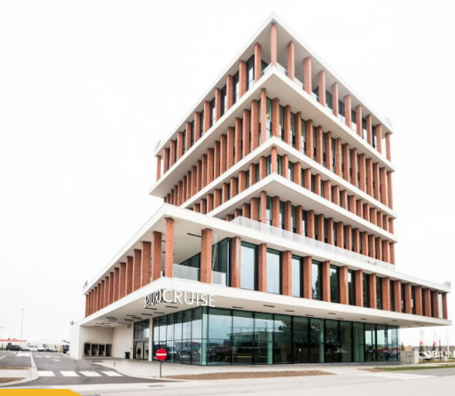
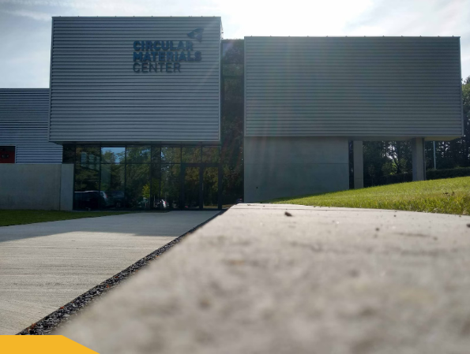
https://youtu.be/yKBGKghd9CU?si=oEQRn1xoOLNGQrGt
Notes:
In deze video kan je zien hoe het eraan toegaat in zo’n hoogtechnologische productieomgeving:
https://youtu.be/yKBGKghd9CU?si=oEQRn1xoOLNGQrGt

Slide 7
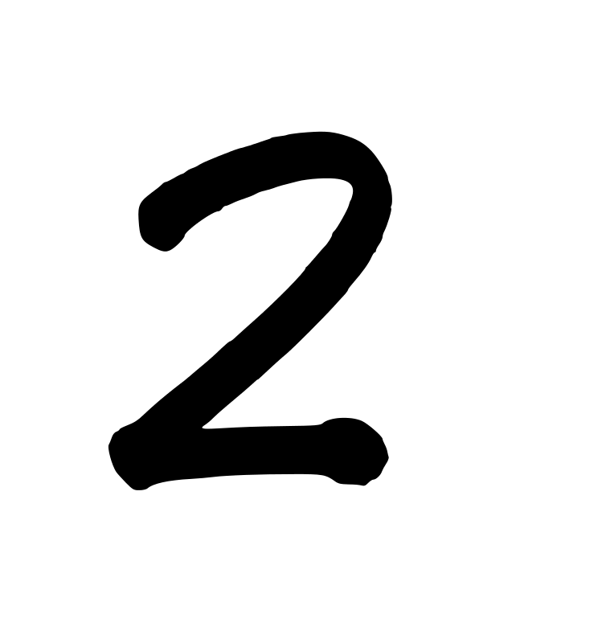
COMPETENTIES
Welke competentie heb je zelf benut?
 Noteer op je werkblad.
Welke (onverwachte) competentie kwam bovendrijven bij elk van je teamleden? Duid met een voorbeeld.
 Noteer op 4 losse post-its en houd bij.
4x
Inspireer je met behulp van de volgende slide.
Notes:
Voor het oplossen van elke spelpuzzel zijn competenties nodig. Competenties die ook van pas komen bij een job in de sector. Selecteer één competentie voor jezelf, en één voor elk van je teamleden.
Zorg ervoor dat je de gekozen competenties ook kan duiden voor de persoon.

Slide 8
COMPETENTIE + VB.
Wetenschappelijk inzicht Creativiteit Onderzoeksvaardigheden
Verantwoordelijkheidszin Meertaligheid Informatie opzoeken en interpreteren
Leiderschap Samenwerken Probleemoplossend denken
Persoonlijk leiderschap Procedures volgen Inzicht in biologische en chemische processen
Planningsvaardigheden Maatschappelijk inzicht Normering en wetgeving toepassen
Computationeel denken Communicatie Aandacht voor IT- en telecomontwikkelingen
Technische vaardigheden Computervaardig Gespecialiseerde softwarekennis
Kennis programmeertalen Projectmatig werken Administratieve vaardigheden
Kritisch denken Kennis productieproces Staalafname- en analyse

Slide 9
TIME TO TALK
Benoem beurtelings een competentie van een speler met een concreet voorbeeld
uit spel- of klascontext.
Tip: Wissel af van zender, maar ook van ontvanger!
Bedoeling is dat elk teamlid minstens twee talenten benoemd krijgt. Benoem dus geen 4 talenten van eenzelfde speler na elkaar. Voor je het weet is de tijd om. Wissel besproken post-its met elkaar uit.
Notes:
Wissel de competenties uit en benoem waarom je vindt dat iemand daarin uitblikt. Duid met een voorbeeld.

Slide 10
JOUW INTERESSES
Selecteer 1 tot 3 persoonlijke interesses.
Informatica Kwaliteit
Encrytie Machines Veiligheid Voeding
Biotechnologie Klantinzicht Onderzoek Milieu
Procesinnovatie Teamwork Robotica Duurzaamheid
Notes:
Om een studie of beroepskeuze te maken is het belangrijk om te vertrekken vanuit je talenten/competenties, maar ook vanuit je interesses. Wat vind je leuk, wat interesseert je?

Slide 11
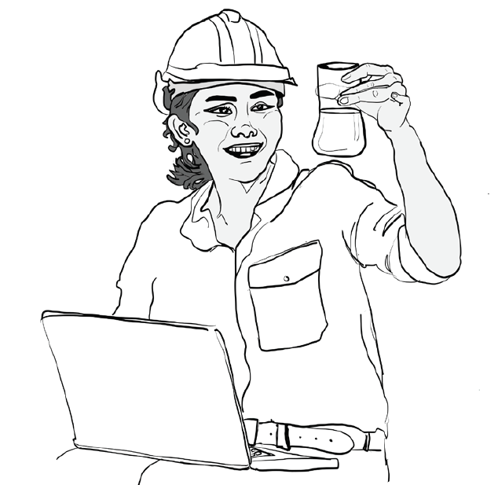
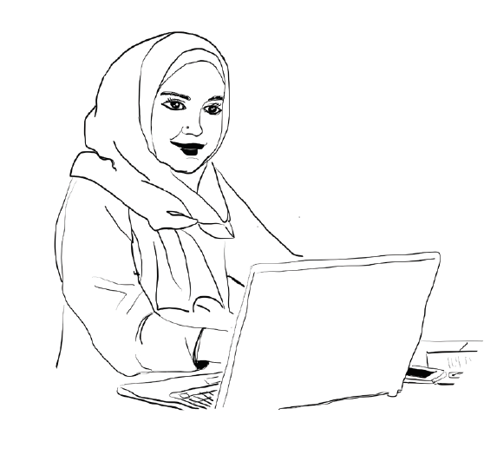
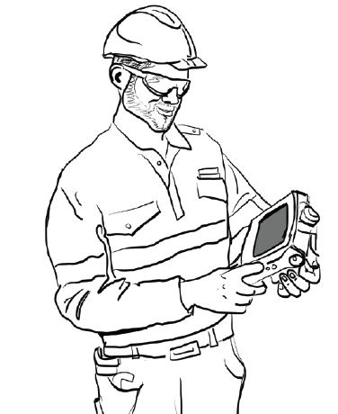
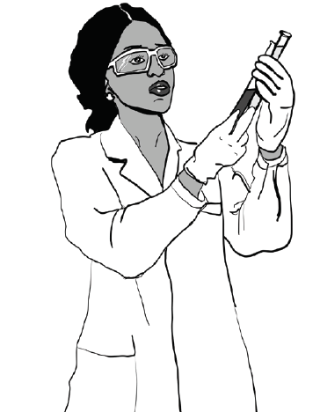
BEROEPSPROFIELEN,
JOUW MATCH
Milieucoördinator
Leg jouw competenties en interesses naast de vereisten voor elk beroepsprofiel.
→ Wat is je beste match? Lees er meer over.
Kwaliteitscontroleur
Procesingenieur
IT-verantwoordelijke
Research & Development Productontwikkelaar
Storings- of onderhoudstechnieker
Notes:
Leg jouw interesses en capaciteiten naast deze jobprofielen. Met wie vind je de beste match?
Lees ook wat die persoon dagelijks doet.

Slide 12
TIME TO TALK
Bespreek jouw gekozen beroepsprofiel met je teamleden.
Is er een match? Zie je jezelf in die job? Wat houd de job in? Had je er al over nagedacht?
Heb je de job/studiekeuze die je voor ogen hebt al afgetoetst met je talenten?
Is de studierichting die je nu volgt een goede voorbereiding op je toekomst?
Welke drempels ondervind je bij het maken van je keuze?
…

Slide 13
STUDEREN
Professionele bachelor:
Agro- en biotechnologie voedingstechnologie
Biochemie
Voedings- en dieetkunde
Academische bachelor:
Bio-ingenieurswetenschappen: chemie- en voedingstechnologie
Biowetenschappen
Industriële wetenschappen: chemie
Industriële wetenschappen: verpakkingstechnologie
Master:
Bio-ingenieurswetenschappen Chemie en bioprocestechnologie: Voedingsbiotechnologie
Bio-ingenieurswetenschappen: levensmiddelentechnologieBiowetenschappen voedingsindustrie
Biowetenschappen voedingsindustrie: voedingsmiddelentechnologie
Industriële wetenschappen: biochemie
Industriële wetenschappen: verpakkingstechnologie
Food science, technology and nutrition
Notes:
Gebruik deze slide enkel voor relevante studierichtingen, sterkere TSO en ASO richtingen.

